Slide 1
Les nombres de Fibonacci

Slide 2
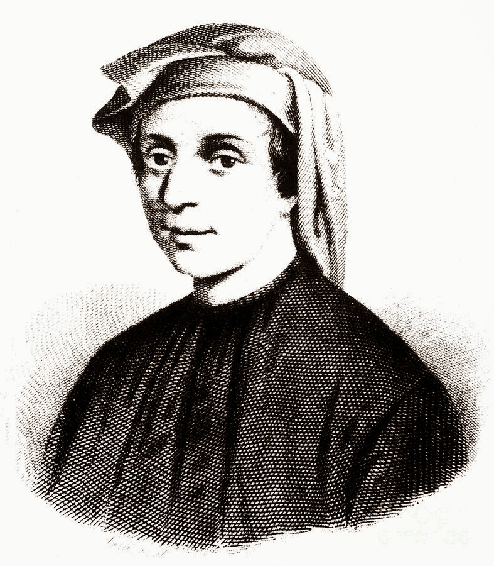
Leonardo Fibonacci
environ 1175-environ 1250

Slide 3
La suite de Fibonacci
Le faux bourdon, c'est-à-dire le mâle de l’abeille, provient d’un oeuf non fertilisé. L’oeuf fécondé n’engendre que des Reines (reines ou ouvrières).
Ainsi, le faux bourdon descend d’une Reine seulement, alors que celle-ci descend d’un mâle et d’une Reine.
Combien le faux bourdon possède-t-il d’ancêtres (d’ancêtres mâles, d’ancêtres Reines) appartenant à une génération donnée ?

Slide 4
Bourdon
Bourdon
Reine
Reine
Reine
Bourdon
Reine
Bourdon
Reine
Reine
Bourdon
Reine
Bourdon
Reine
Reine
Bourdon
Reine
Reine
Bourdon
Reine

Slide 5
La suite de Fibonacci
1
1
2
3
5
8
13
21
34
55

Slide 6

1, 1, 2, 3, 5, 8, 13, 21, 34, 55, …

Slide 7

1, 1, 2, 3, 5, 8, 13, 21, 34, 55, …

Slide 8

1, 1, 2, 3, 5, 8, 13, 21, 34, 55, …

Slide 9
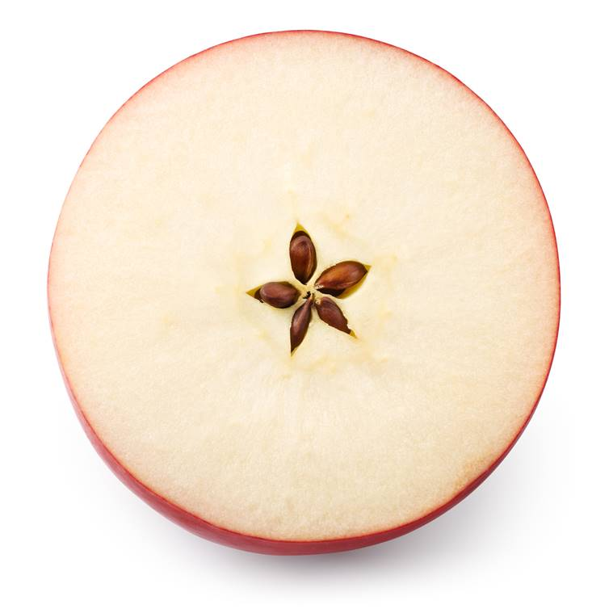
1, 1, 2, 3, 5, 8, 13, 21, 34, 55, …

Slide 10
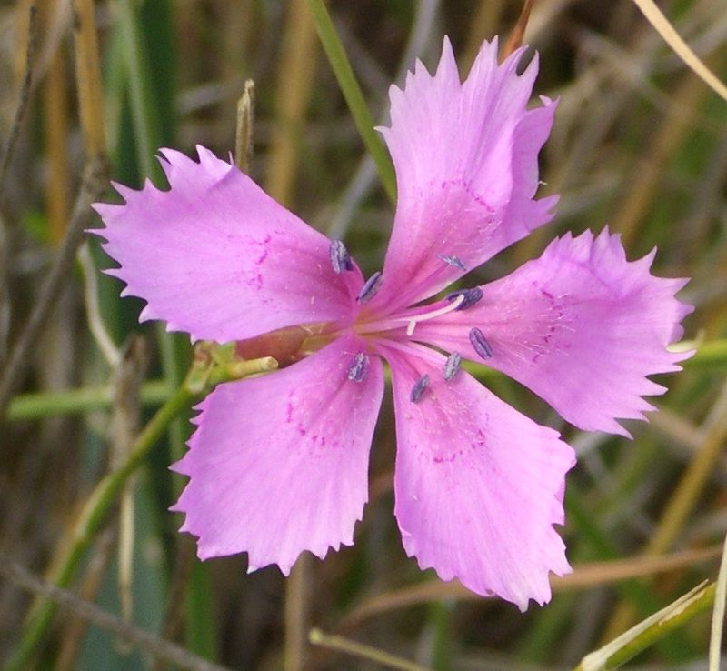
1, 1, 2, 3, 5, 8, 13, 21, 34, 55, …

Slide 11

1, 1, 2, 3, 5, 8, 13, 21, 34, 55, …

Slide 12
1, 1, 2, 3, 5, 8, 13, 21, 34, 55, …
Une fleur de tournesol

Slide 13
1, 1, 2, 3, 5, 8, 13, 21, 34, 55, …
Combien de spirales sur l’ananas?

Slide 14
1, 1, 2, 3, 5, 8, 13, 21, 34, 55, …
Combien de pétales sur votre fleur?

Slide 15
Poésie
zoo zen où Diz et Zazie faisaient les zazous avec un zèbre zizanique
Leroy K. May

Slide 16
Poésie
Oh Joie! Frank et Amélie Sont maintenant trois: Longue vie au p'tit sagittaire!
Leroy K. May

Slide 17
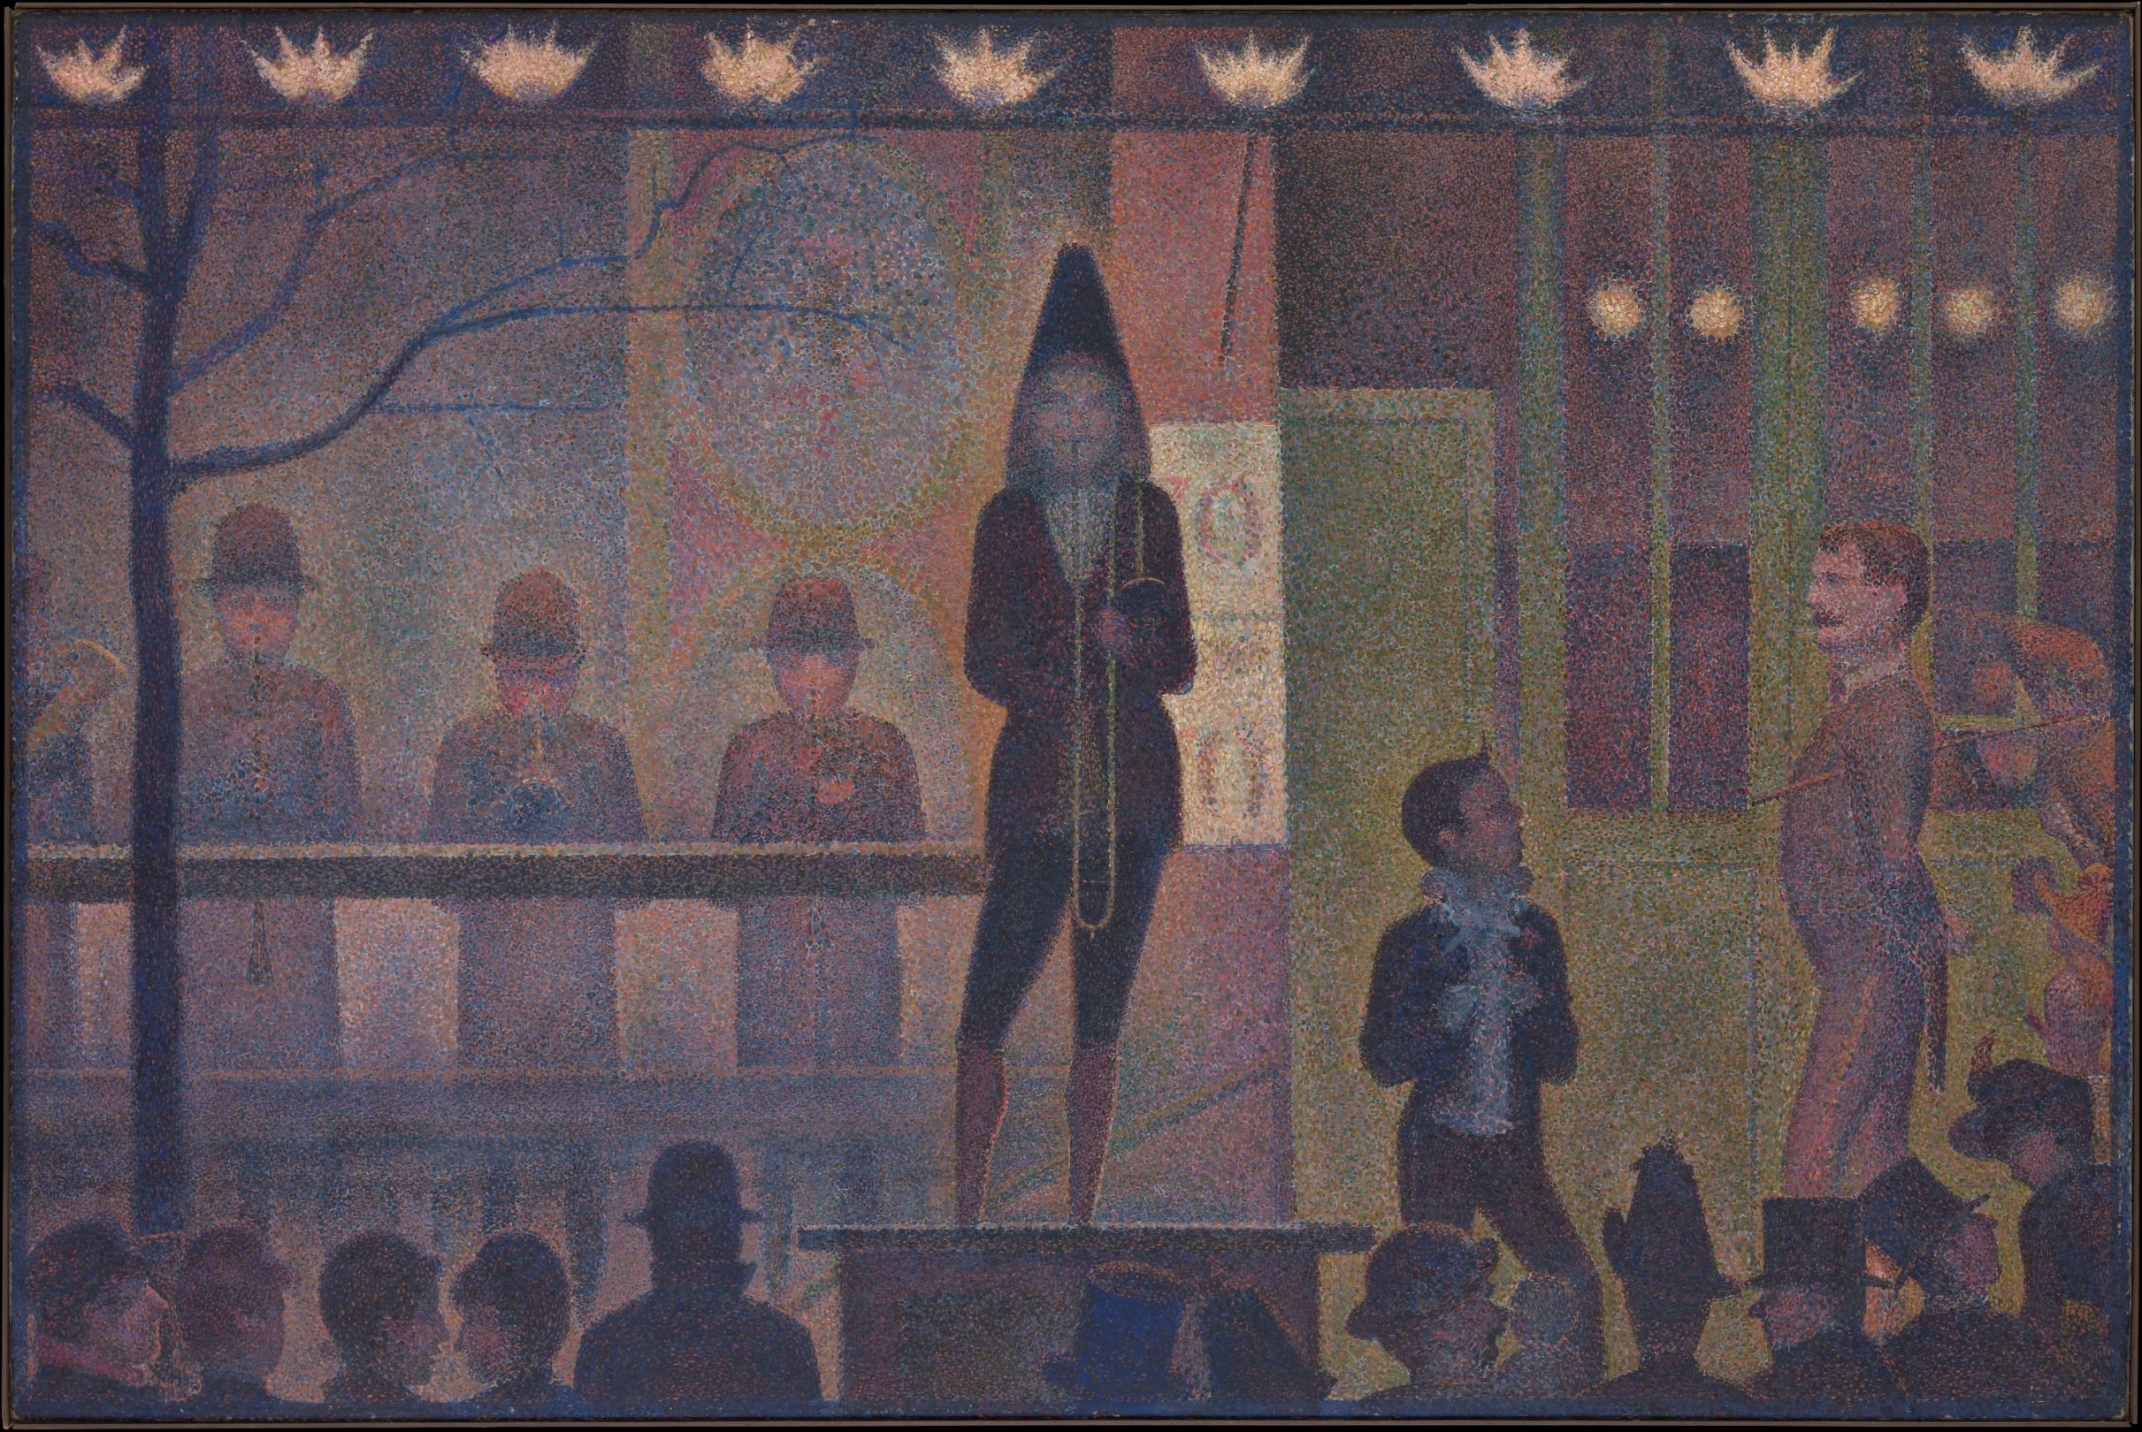
Notes:
Dans son tableau Parade de cirque, peint en 1887-1888, Georges Seurat emploie les premiers termes de la suite : un personnage central, deux personnages à droite, trois musiciens, cinq banderoles ou cinq spectateurs en bas à gauche, huit à droite, treize en tout

Slide 18

Fibonacci en musique

